Slide 1
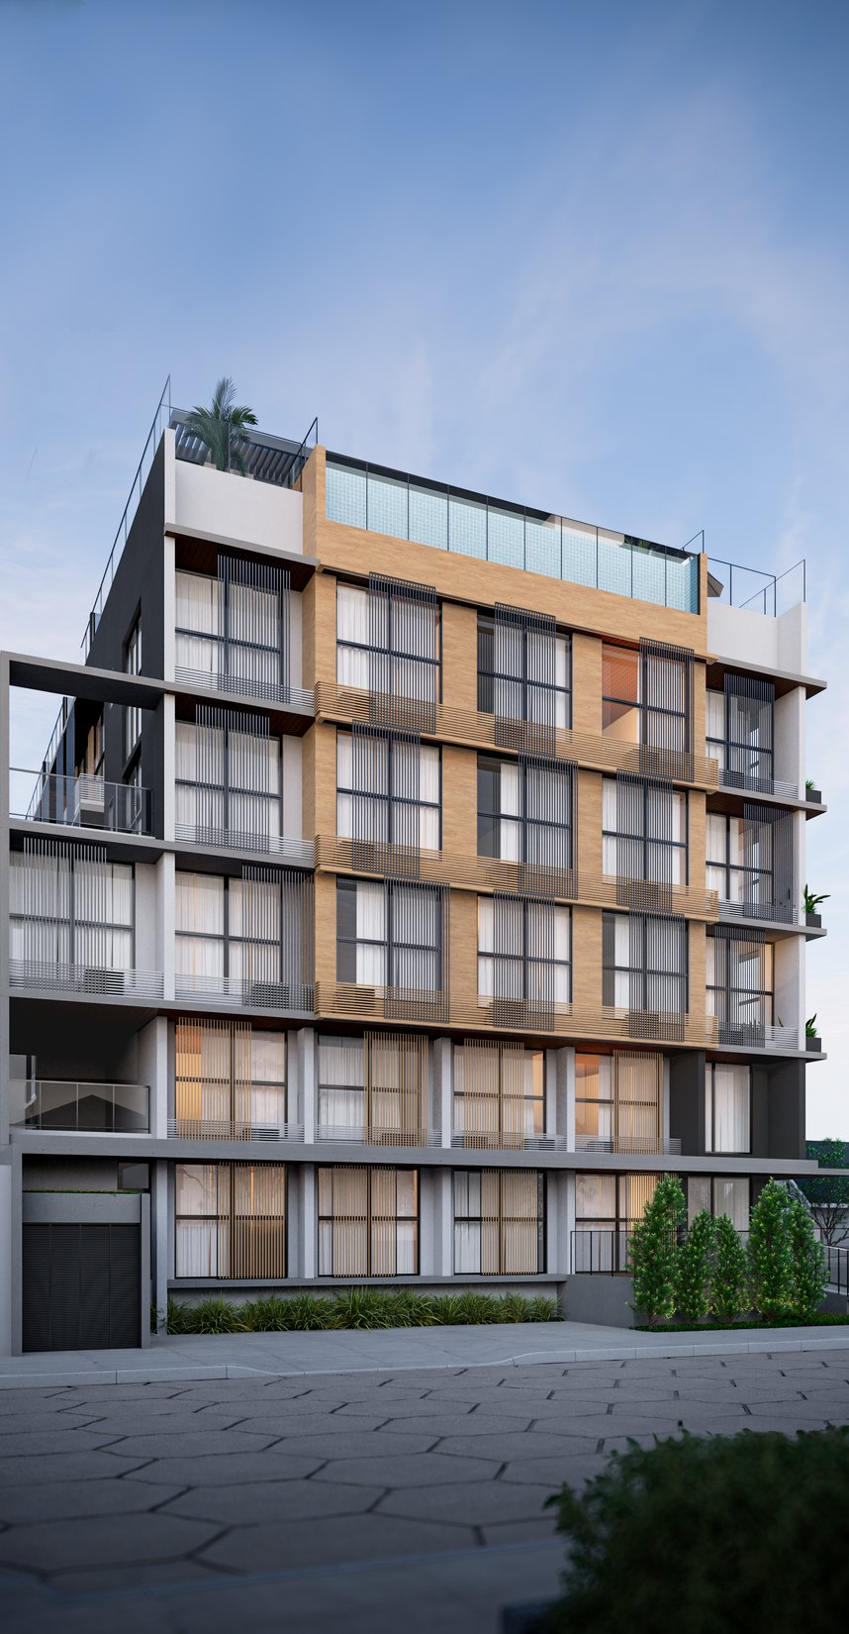
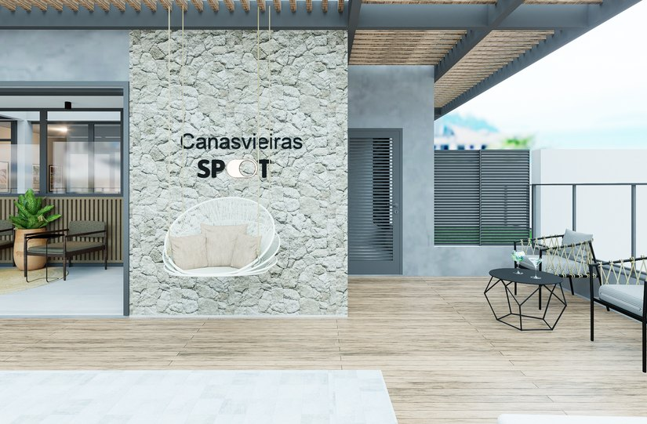

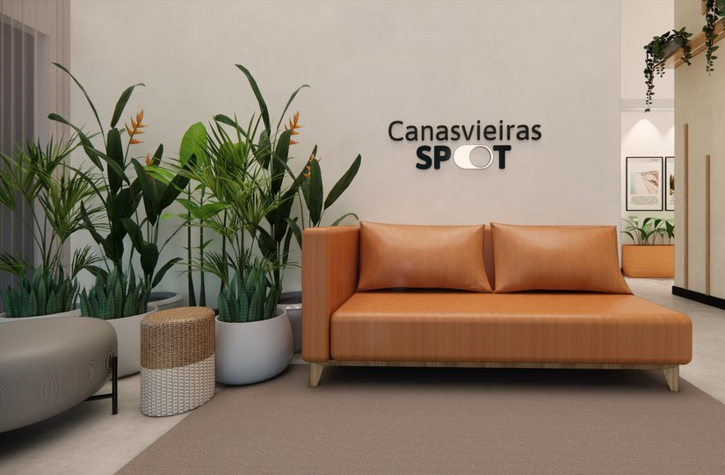
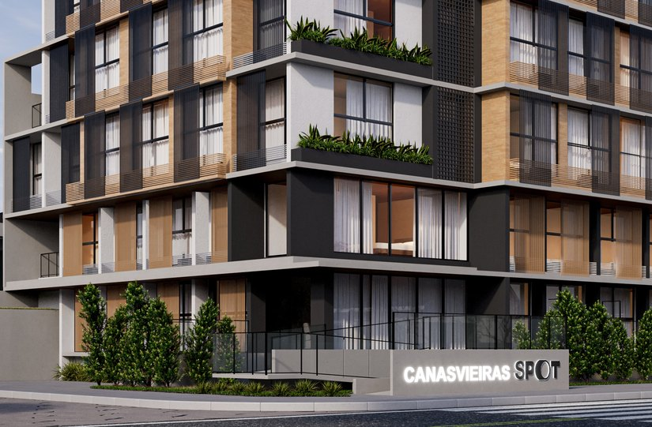
BOOK DE PREMISSAS DE FACHADA E INTERIORES
Canasvieiras Spot
Moodboard de premissas
Lançamento × Executivo · Fachada · Interiores
Canasvieiras · Florianópolis/SC
DOCUMENTO TÉCNICO INTERNO

Slide 2

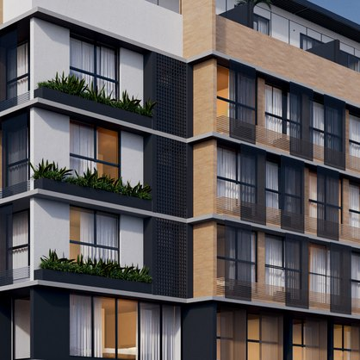
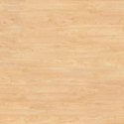


CONTEXTUALIZAÇÃO
O objetivo deste material
Consolidar as premissas de fachada e de interiores das áreas comuns do Canasvieiras Spot a partir da leitura cruzada entre as imagens de lançamento, o projeto executivo de arquitetura e o projeto de interiores da Seazone: o que a imagem vendeu, o que o executivo especifica, onde o executivo precisa ser ajustado e o que a obra deve seguir na compra e na execução.
AO ABRIR ESTE BOOK, OBRAS DEVE CONSEGUIR RESPONDER
1
O que as imagens de lançamento mostram na fachada?
2
Qual material e cor o executivo define para cada volume?
3
Onde o executivo precisa ser ajustado à imagem vendida?
1
2
3
4
Quais cores e texturas exigem amostra aprovada?
5
Qual é o conceito de interiores das áreas comuns que deve ser seguido?
6
O que não pode ser alterado sem validação?
7
O que a obra precisa observar na execução?
VEJA
a imagem de lançamento ou o conceito Seazone
ENTENDA
o material e a especificação de cada parte
CONFIRA
o que a obra precisa observar e seguir
Regra do material: premissas validadas pela Seazone. Prevalecem o Briefing de Projeto e a imagem de lançamento; o executivo deve replicar as cores e texturas do lançamento. Fontes: imagens de lançamento, executivo de arquitetura, Memorial Descritivo, Memorial de Texturas e de Interiores, Briefing e LOG de considerações. Interiores das unidades, índices urbanísticos, áreas e custos não fazem parte deste Book.
CANASVIEIRAS SPOT · BOOK DE PREMISSAS DE FACHADA E INTERIORES · 02

Slide 3
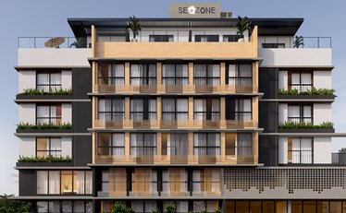

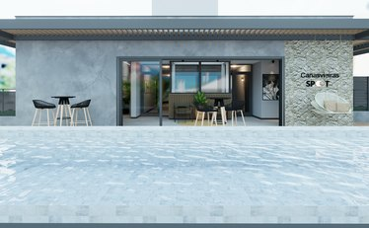
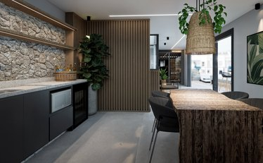
COMO USAR
Como ler este book
1
Número na imagem
Cada número na foto corresponde a um item da lista ao lado.
O QUE VOCÊ VAI ENCONTRAR
01
Fachada
imagens de lançamento · paleta · leitura geral · texturas T01–T12 · vistas de esquina, posterior e térreo · pontos de atenção
Amostra circular
Recorte do material tirado da própria imagem: referência visual, não substitui amostra física.
Código
Código do executivo/memorial (ex.: REV-08, BRI-01, T07) para achar o item no projeto.
02
Interiores das áreas comuns
conceito × decisão · recepção e corredores · rooftop interno e externo · pontos de atenção
REV-08
STATUS DOS ITENS
03
Materiais de interiores das áreas comuns
texturas T13–T24 para compra e aprovação de amostras
DEFINIDO
premissa validada pela Seazone: seguir na compra e na execução
CANASVIEIRAS SPOT · BOOK DE PREMISSAS DE FACHADA E INTERIORES · 03

Slide 4
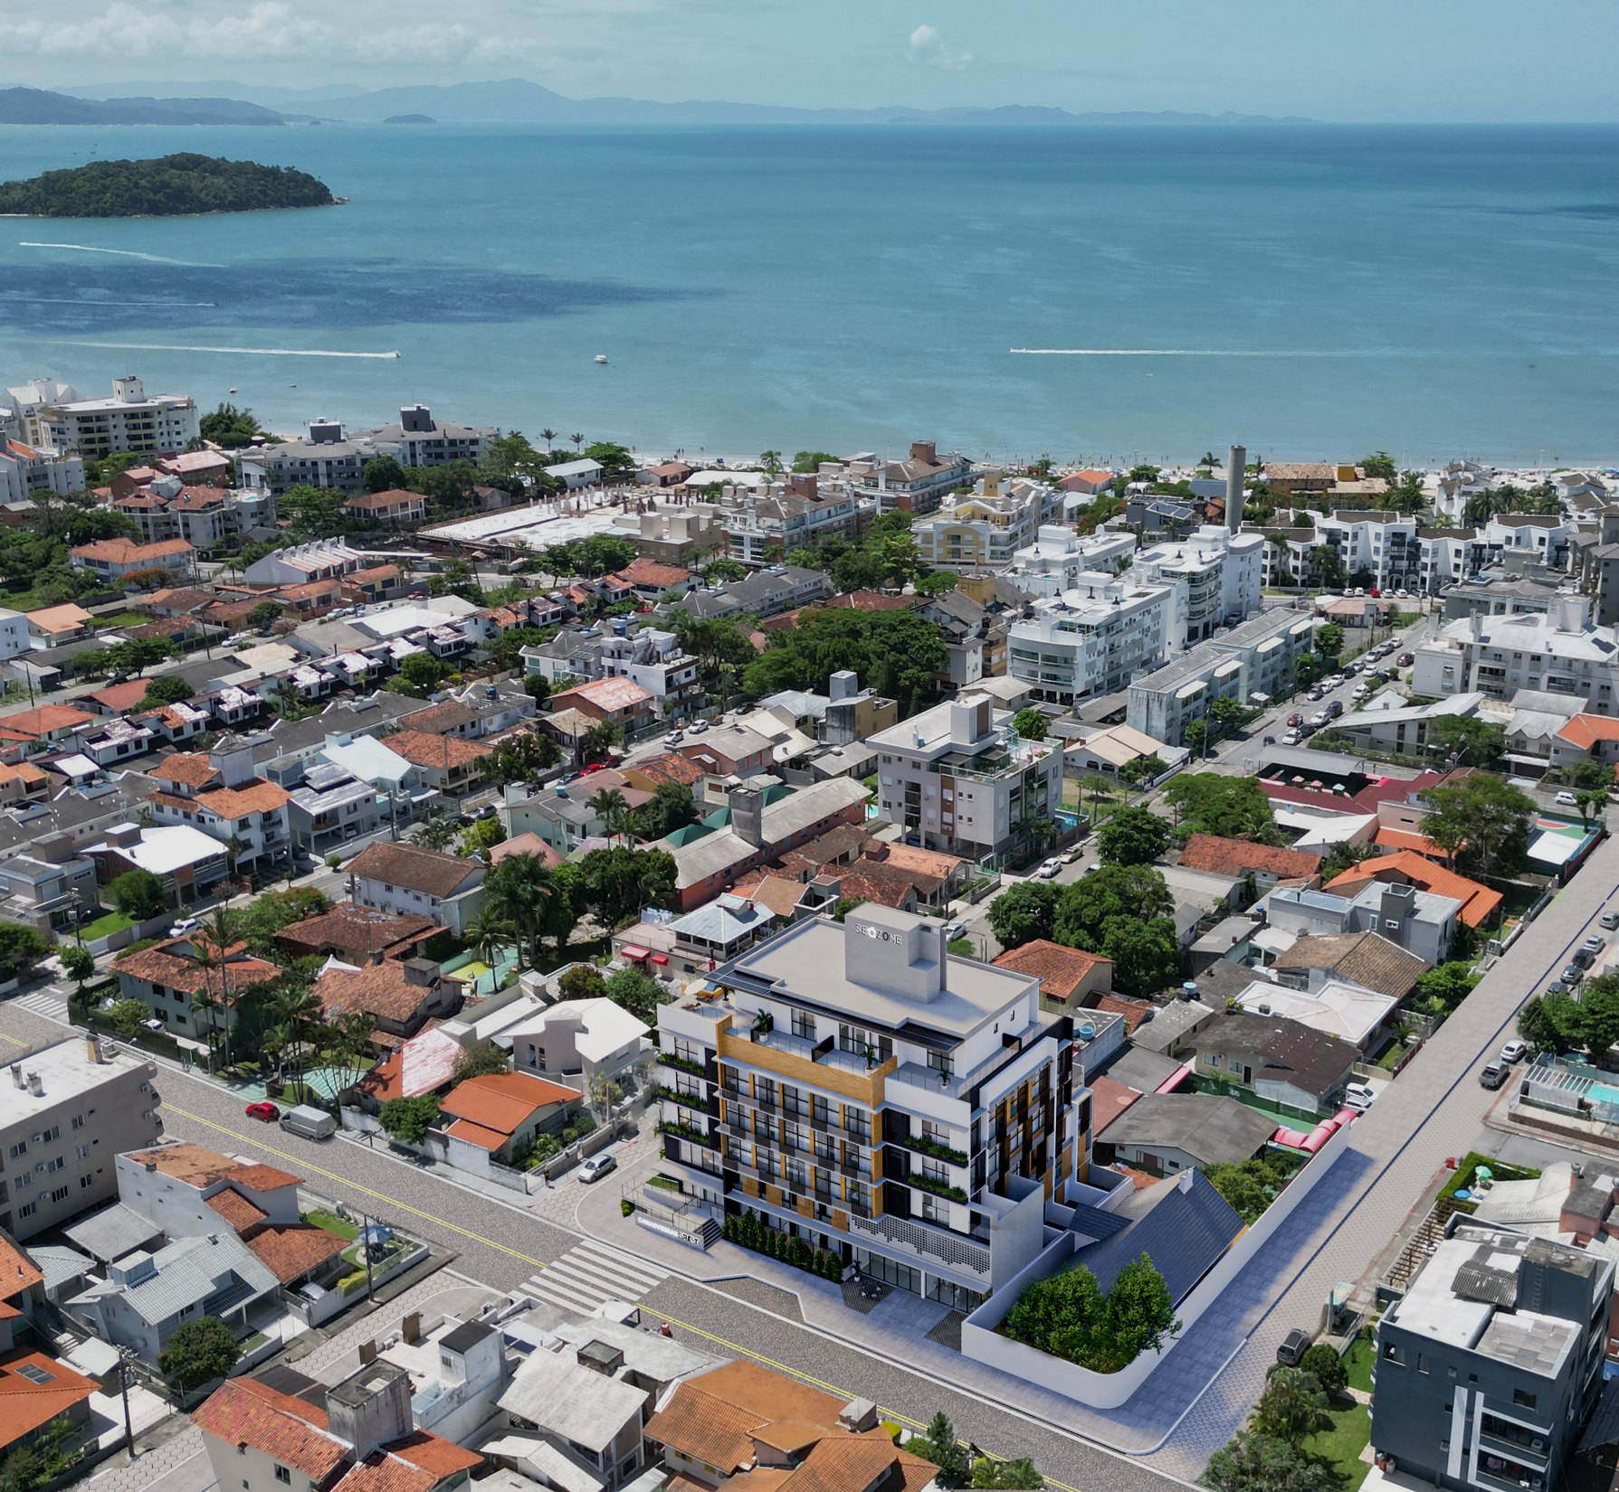
01
Fachada
Imagens de lançamento · paleta · leitura geral · texturas · vistas com marcação e especificação · pontos de atenção
CANASVIEIRAS SPOT · BOOK DE PREMISSAS DE FACHADA E INTERIORES · 04

Slide 5
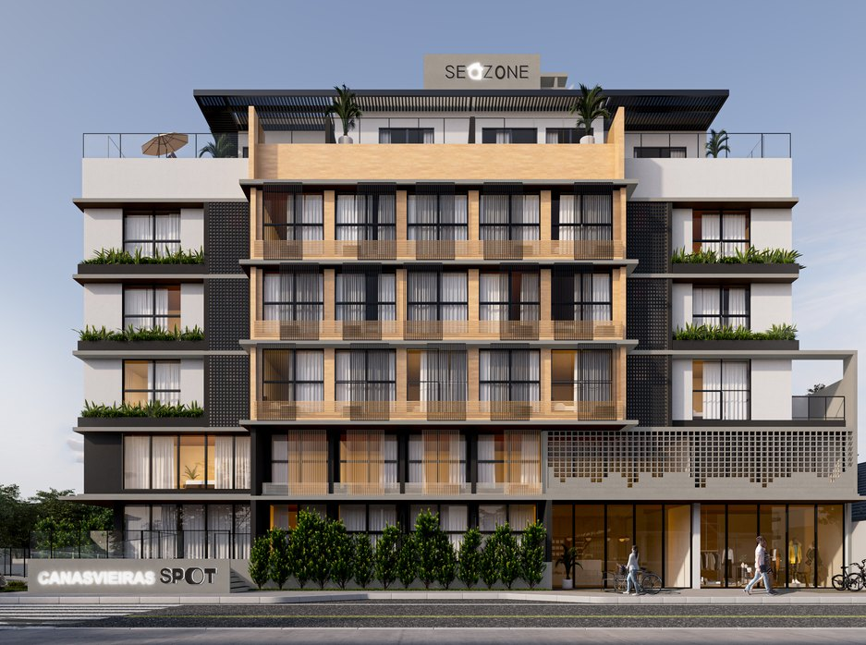
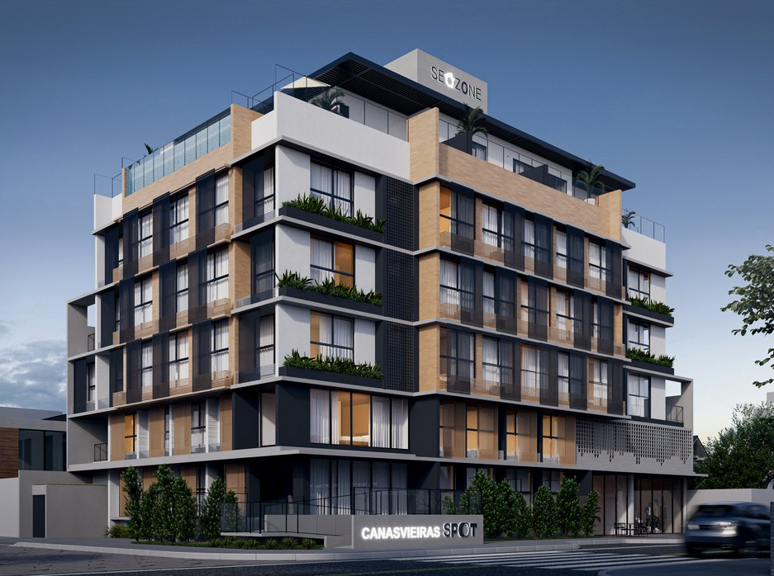
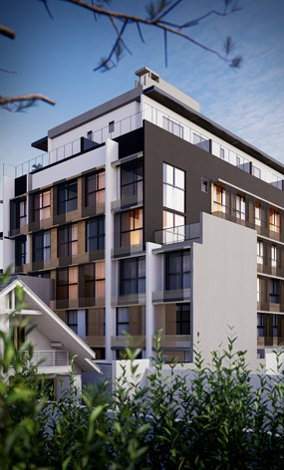
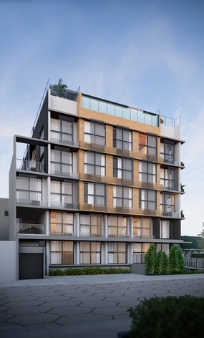
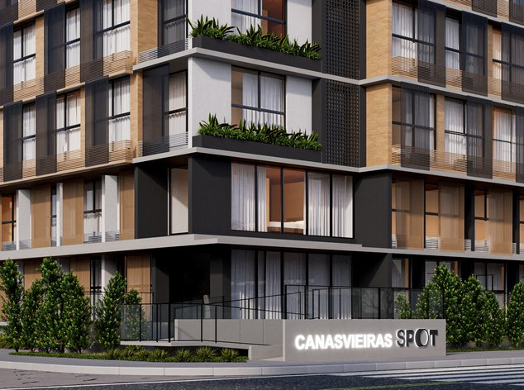
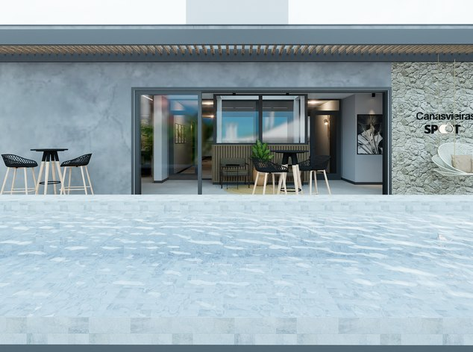
01 · FACHADA · MOODBOARD
Imagens de lançamento da fachada
01 · FRONTAL
07 · ESQUINA
COMPOSIÇÃO DA FACHADA
Volume central amadeirado
porcelanato Boreal Natural (REV-08) com brises verticais de correr nas janelas
Volumes laterais
cinza escuro (REV-06) e branco (REV-07) com floreiras nas bordas de laje
Brises e elementos vazados
brises pretos e Oak (BRI-01), painéis em grelha (EV3/EV4) e cobogó sobre as lojas (EV1)
02
05
04 · TÉRREO
ROOFTOP
Base e acesso
lojas com vitrines, brises Oak no mezanino e totem iluminado CANASVIEIRAS SPOT no muro
Coroamento e rooftop
guarda-corpo de vidro, pergolado preto, piscina e letreiro SEAZONE no reservatório
CANASVIEIRAS SPOT · BOOK DE PREMISSAS DE FACHADA E INTERIORES · 05

Slide 6

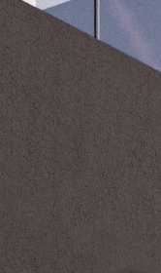

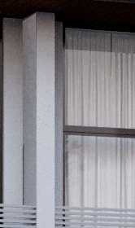
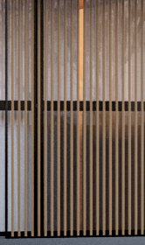
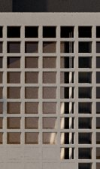
01 · FACHADA · PALETA
Paleta de materiais da fachada
REV-08
REV-06
REV-07
REV-05
BRI-01
EV1–EV4
Porcelanato Boreal Natural
volume central e montantes
Cinza escuro Rock'n Roll
volumes laterais e bases
Branco Puro
volumes claros e reservatório
Cinza ref. Nanquim
faixas de laje e marquise
Brises preto e Oak
janelas, térreo e mezanino
Elemento vazado 40×40
lojas e painéis laterais
COMO LER
Fachada = volume central amadeirado (REV-08) + volumes laterais cinza escuro (REV-06) e branco (REV-07) + faixas cinza (REV-05) + brises pretos e Oak + elementos vazados + esquadria preta + floreiras. Detalhe de cada material nas páginas de texturas T01–T12.
CANASVIEIRAS SPOT · BOOK DE PREMISSAS DE FACHADA E INTERIORES · 06

Slide 7
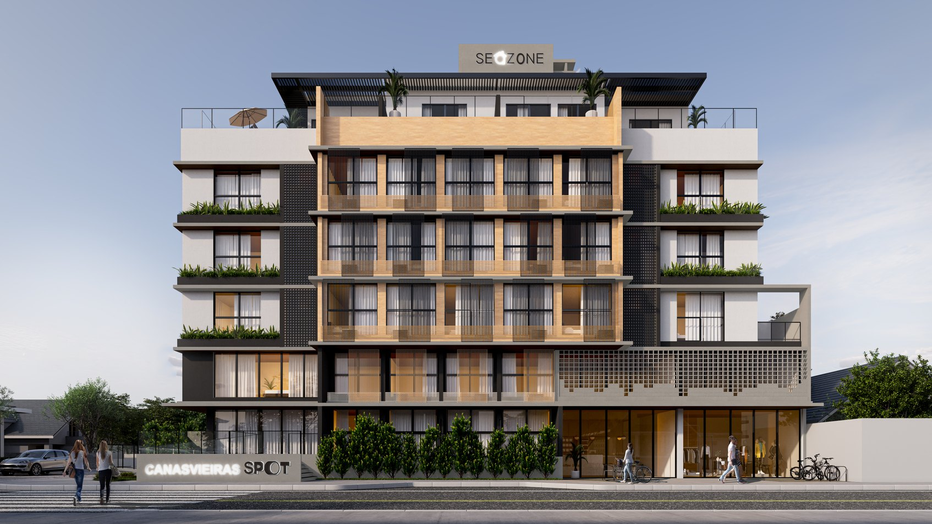
01 · FACHADA · LEITURA GERAL
O que compõe a fachada
LANÇAMENTO · 01 (FRONTAL)
LEGENDA
1
1
Letreiro SEAZONE no coroamento
letras-caixa iluminadas · não detalhado no executivo
2
3
4
2
Pergolado da cobertura
AC-02 pergolado em alumínio
5
3
Guarda-corpo dos terraços
GC-01 alumínio / vidro
8
7
4
Volume central amadeirado
REV-08 porcelanato Boreal Natural 20×120
6
5
Brises verticais das janelas
BRI-01 brise de correr 75×25 · preto e Oak
9
10
6
Ripado horizontal nas janelas
só no render · não consta nas elevações
7
Painéis laterais em grelha
EV3 elemento vazado de concreto 40×40
8
Floreiras
AC-01 vaso · floreira Vasoflex
A fachada é lida em quatro camadas: volume central em porcelanato amadeirado (REV-08) com brises verticais de correr; volumes laterais em cinza escuro (REV-06) e branco (REV-07) com floreiras e painéis em elemento vazado; base do térreo e mezanino com brises Oak, elemento vazado sobre as lojas e totem de acesso; coroamento com guarda-corpo de vidro, pergolado e letreiro SEAZONE.
9
Brises amadeirados do mezanino
Lesco Green Brise · Oak
10
Elemento vazado sobre as lojas
EV1 concreto 40×40
CANASVIEIRAS SPOT · BOOK DE PREMISSAS DE FACHADA E INTERIORES · 07

Slide 8
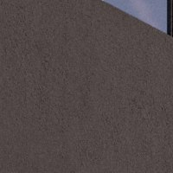
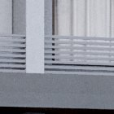

01 · FACHADA · MAPA DE TEXTURAS
Texturas da fachada · cores e revestimento (1/3)
Amostras extraídas das imagens de lançamento: referência visual, não substitui amostra física. Especificação: executivo de arquitetura, Memorial Descritivo e Briefing.
REV-06 · Cinza escuro Rock'n Roll
ONDE
Volumes escuros laterais, bases e molduras nas quatro elevações.
ESPECIFICAÇÃO
Pintura acrílica sobre textura/massa acrílica, ref. cor Rock'n Roll (Suvinil).
ATENÇÃO NA OBRA
Aprovar amostra em painel na própria fachada antes da compra; mesma cor e lote nas quatro faces.
REV-05 · Cinza ref. Nanquim
ONDE
Faixas de laje, marquise do térreo e fundo do elemento vazado das lojas.
ESPECIFICAÇÃO
Pintura acrílica descrita como "cinza claro", ref. cor Nanquim (Suvinil).
ATENÇÃO NA OBRA
Seguir o tom cinza médio da imagem de lançamento; aprovar painel-teste na fachada antes da compra.
T01
T02
REV-07 · Branco Puro
ONDE
Volumes laterais claros, platibanda da cobertura e caixa do reservatório.
ESPECIFICAÇÃO
Pintura acrílica, ref. Branco Puro (Suvinil).
ATENÇÃO NA OBRA
Reservatório com acabamento externo idem fachada (memorial 30.4.3).
REV-08 · Porcelanato amadeirado
ONDE
Volume central das fachadas frontal e posterior e montantes entre janelas.
ESPECIFICAÇÃO
Porcelanato retificado 20×120, Boreal Natural (Portobello) · memorial 10.1 e 30.3.5.
ATENÇÃO NA OBRA
Tom madeira clara e quente da imagem de lançamento: conferir a peça física contra a imagem antes do pedido.
T03
T04
CANASVIEIRAS SPOT · BOOK DE PREMISSAS DE FACHADA E INTERIORES · 08

Slide 9
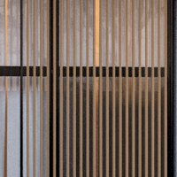
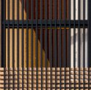
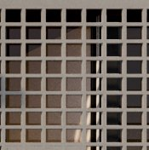
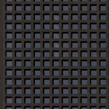
01 · FACHADA · MAPA DE TEXTURAS
Texturas da fachada · brises e elementos vazados (2/3)
Amostras extraídas das imagens de lançamento: referência visual, não substitui amostra física. Especificação: executivo de arquitetura, Memorial Descritivo e Briefing.
BRI-01 · Brise amadeirado Oak
ONDE
Térreo, mezanino e parte dos pavimentos 2 a 4.
ESPECIFICAÇÃO
Brise de correr em PVC conforme detalhamento arquitetônico (briefing), cor Oak como na imagem de lançamento.
ATENÇÃO NA OBRA
Executivo indica alumínio Lesco: compatibilizar para PVC antes da compra (prancha 28).
BRI-01 · Brise alumínio preto
ONDE
Janelas dos pavimentos 2, 3 e 4 e do mezanino.
ESPECIFICAÇÃO
Brise de correr em PVC preto (briefing) · trilho BRI-02 preto · BRI-03 veneziana preta nas condensadoras.
ATENÇÃO NA OBRA
Tipos mudam por pavimento: seguir o quadro da prancha 28, com material compatibilizado para PVC.
T05
T06
EV1 · Elemento vazado das lojas
ONDE
Fachada sobre as lojas e EV2 no térreo.
ESPECIFICAÇÃO
Elemento vazado de concreto 40×40, peças fixas, com a borda inferior "pixelada" da imagem de lançamento.
ATENÇÃO NA OBRA
Executivo mostra borda reta: ajustar a paginação para replicar a borda da imagem.
EV3/EV4 · Painéis em grelha
ONDE
Faixas verticais ao lado do volume central.
ESPECIFICAÇÃO
Elemento vazado de concreto 40×40 na cor preta, como na imagem de lançamento.
ATENÇÃO NA OBRA
Peças pretas: especificar a cor no executivo antes da compra; garantir prumo com as faixas de laje.
T07
T08
CANASVIEIRAS SPOT · BOOK DE PREMISSAS DE FACHADA E INTERIORES · 09

Slide 10
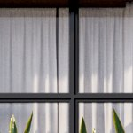
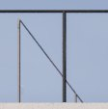
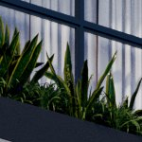
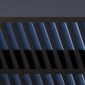
01 · FACHADA · MAPA DE TEXTURAS
Texturas da fachada · esquadrias e cobertura (3/3)
Amostras extraídas das imagens de lançamento: referência visual, não substitui amostra física. Especificação: executivo de arquitetura, Memorial Descritivo e Briefing.
Esquadrias de alumínio
ONDE
Janelas e porta-janelas de todas as fachadas, lojas e áreas comuns.
ESPECIFICAÇÃO
Alumínio anodizado preto (padrão Alcoa) · vidro laminado transparente (memorial 16.1).
ATENÇÃO NA OBRA
Peitoril e pingadeira em granito preto São Gabriel com frisos (memorial 20); quadro nas pranchas 26 e 27.
GC-01/02/03 · Guarda-corpos
ONDE
Terraços da cobertura e borda da piscina.
ESPECIFICAÇÃO
Vidro incolor com perfil "U" inox, sem perfis de alumínio (briefing).
ATENÇÃO NA OBRA
Executivo indica alumínio + vidro: compatibilizar para perfil "U" inox antes da compra.
T09
T10
AC-01 · Floreiras de fachada
ONDE
Bordas de laje dos volumes laterais nos pavimentos 2 a 4.
ESPECIFICAÇÃO
AC-01 vaso para plantas · floreira modelo estrutural Vasoflex (Ecotelhado).
ATENÇÃO NA OBRA
Fixação mecânica com buchas e vasos independentes; paisagismo por empresa especializada.
AC-02 · Pergolado da cobertura
ONDE
Áreas de integração e terraços do último pavimento.
ESPECIFICAÇÃO
Estrutura metálica preta, como na imagem de lançamento (AC-02 · memorial 30.3.5).
ATENÇÃO NA OBRA
Perfis pretos aparentes como na imagem; balanço do rooftop fixado na laje (briefing), não no pergolado.
T11
T12
CANASVIEIRAS SPOT · BOOK DE PREMISSAS DE FACHADA E INTERIORES · 10

Slide 11
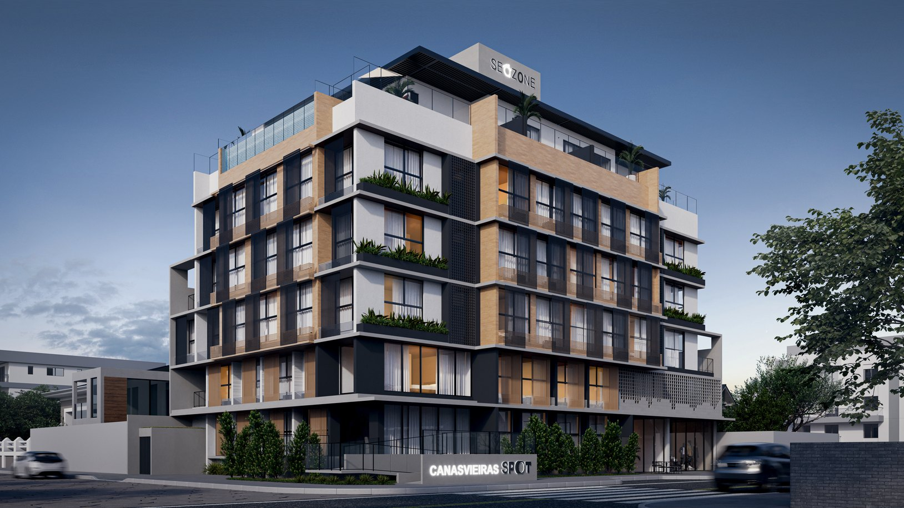
01 · FACHADA · VISTA + ESPECIFICAÇÃO
Esquina: fachada frontal e lateral
LANÇAMENTO · 07 (ESQUINA)
✓
Status do item: DEFINIDO
1
1
Letreiro SEAZONE
Letras-caixa iluminadas no reservatório, como na imagem · detalhar no executivo
✓
2
2
Pergolado
Estrutura metálica preta, como na imagem (AC-02)
✓
3
4
6
3
Guarda-corpo
Vidro incolor com perfil "U" inox (briefing)
✓
5
4
Volume central
REV-08 porcelanato 20×120 Boreal Natural (Portobello)
✓
7
5
Brises pretos
BRI-01 de correr em PVC preto (briefing) + trilho BRI-02
✓
8
9
6
Floreiras
AC-01 Vasoflex, fixação mecânica
✓
7
Painel em grelha
EV3 elemento vazado de concreto 40×40 · peças pretas
✓
10
8
Brises Oak
BRI-01 em PVC cor Oak · térreo e mezanino
✓
LEITURA DA ESQUINA
A esquina concentra os três materiais de maior impacto visual: porcelanato amadeirado (REV-08), cinza escuro (REV-06) e brises. As floreiras marcam os volumes laterais e o elemento vazado com borda "pixelada" fecha o volume das lojas. O executivo deve replicar essas texturas e detalhar o totem iluminado.
9
Elemento vazado
EV1 concreto 40×40 sobre REV-05 · borda "pixelada" da imagem
✓
10
Totem de acesso
Muro na cor Seazone com logo e nome (briefing) · letras iluminadas como na imagem
✓
CANASVIEIRAS SPOT · BOOK DE PREMISSAS DE FACHADA E INTERIORES · 11

Slide 12
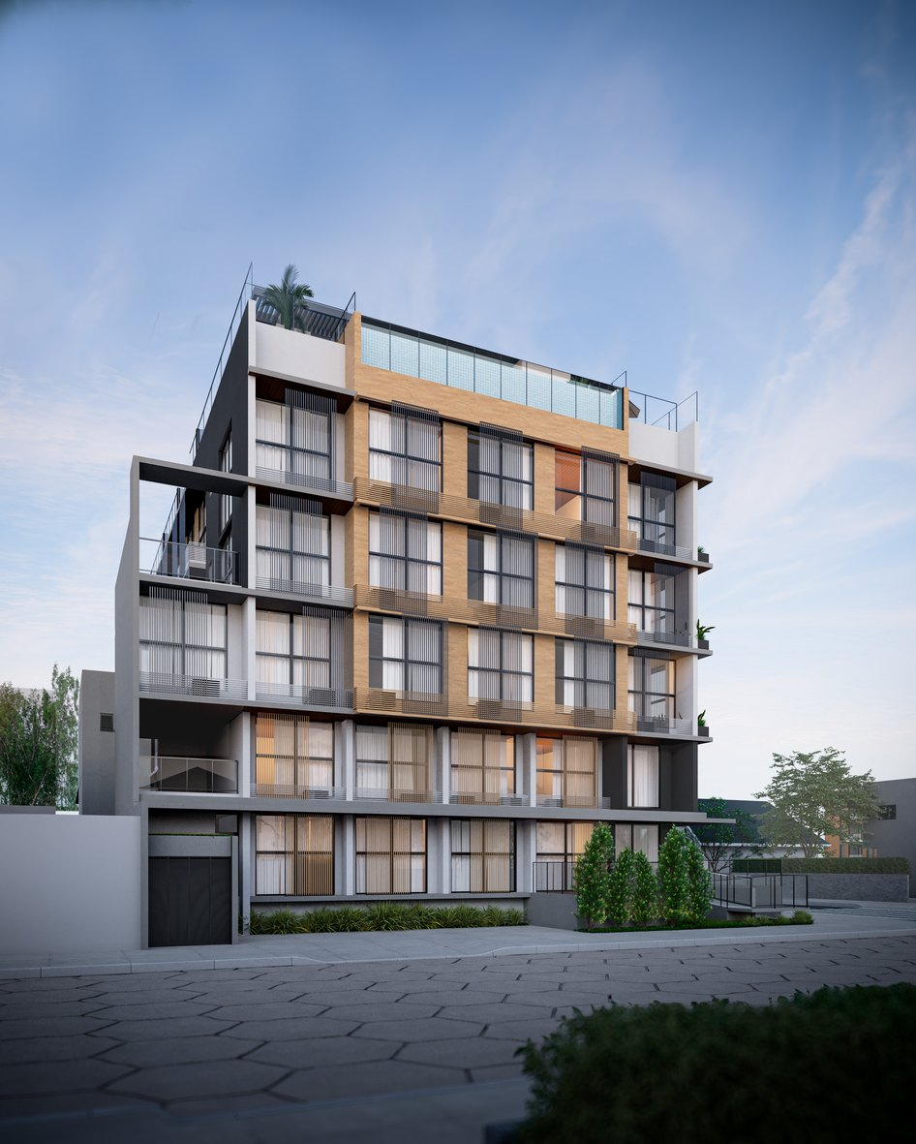


01 · FACHADA · VISTA + ESPECIFICAÇÃO
Fachada posterior e lateral
LANÇAMENTO · 05 (POSTERIOR)
✓
Status do item: DEFINIDO
1
Piscina da cobertura
Revestimento esverdeado 20×20 (briefing) · guarda-corpo de vidro com perfil "U" inox
✓
2
Volume amadeirado
REV-08 Boreal Natural (Portobello) · mesma leitura da fachada frontal
✓
REV-08 · REV-06 · REV-07
1
3
Brises das janelas
BRI-01 em PVC preto e Oak · trilho BRI-02 · BRI-03 veneziana preta nas condensadoras
✓
NAS QUATRO ELEVAÇÕES
As fachadas laterais e posterior repetem a paleta da frontal: REV-05, REV-06, REV-07 e REV-08 + brises. Referências: elevações (pranchas 19 a 22) e detalhes de elevação (pranchas 23 a 25).
3
4
Ripado horizontal
Executar no peitoril das janelas, como na imagem · incluir nas elevações
✓
6
2
4
5
Brises Oak do térreo
Brise 3 e Brise 4 Oak no pavimento 1
✓
7
Volume escuro lateral
REV-06 cinza escuro, ref. Rock'n Roll (Suvinil)
5
6
✓
7
Montantes brancos
REV-07 Branco Puro (Suvinil)
✓
CANASVIEIRAS SPOT · BOOK DE PREMISSAS DE FACHADA E INTERIORES · 12

Slide 13
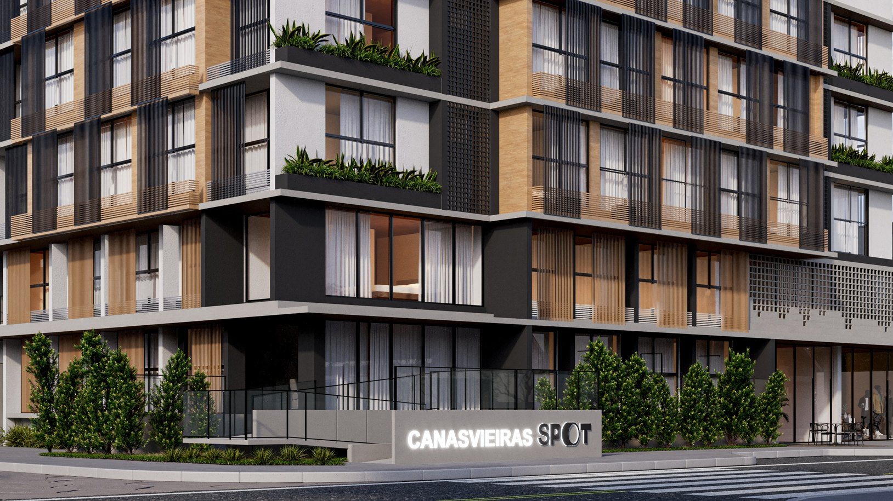
01 · FACHADA · VISTA + ESPECIFICAÇÃO
Térreo: acesso, lojas e totem
LANÇAMENTO · 04 (TÉRREO E MEZANINO)
✓
Status do item: DEFINIDO
1
Totem CANASVIEIRAS SPOT
Muro na cor Seazone com logo e nome · letras iluminadas
✓
7
2
Rampa de acesso
Guarda-corpo e corrimão em perfil preto
✓
8
3
Paisagismo do passeio
Vegetação alta em frente ao térreo
✓
10
4
Lojas 01 e 02
Vitrines em vidro · esquadria de alumínio preto
✓
6
5
5
Elemento vazado EV1
Concreto 40×40 · borda "pixelada" como na imagem
✓
9
3
2
4
6
Brises Oak do mezanino
Brise 2 em PVC cor Oak
✓
1
7
Painel em grelha EV3
Elemento vazado 40×40 · peças pretas
✓
8
Floreiras AC-01
Vaso · floreira Vasoflex
✓
ATENÇÃO · IDENTIDADE DO ACESSO
O totem iluminado CANASVIEIRAS SPOT no muro, o cobogó das lojas e os brises Oak do mezanino são a "cara" do térreo no lançamento. O muro recebe pintura na cor Seazone com logo e nome (briefing); o executivo deve detalhar letras, iluminação e fixação conforme a imagem.
9
Faixa de laje / marquise
REV-05 cinza médio da imagem (ref. Nanquim)
✓
10
Esquadrias do pavimento 1
Alumínio anodizado preto · vidro
✓
CANASVIEIRAS SPOT · BOOK DE PREMISSAS DE FACHADA E INTERIORES · 13

Slide 14
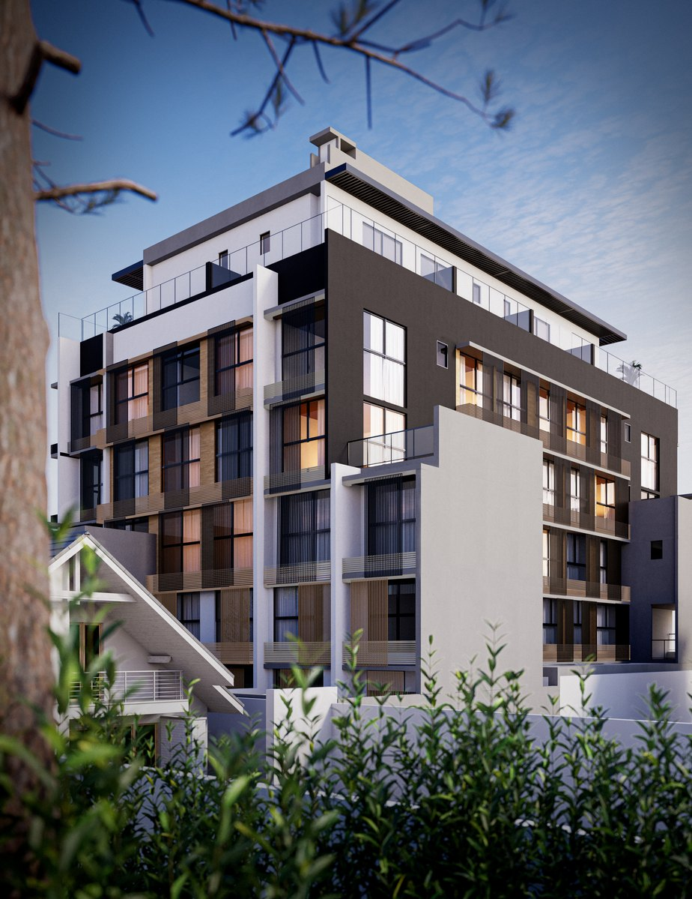
01 · FACHADA · PONTOS DE ATENÇÃO
Fachada: pontos de atenção na obra
LANÇAMENTO · 02
✓
Letreiro SEAZONE no coroamento
Letras-caixa iluminadas no reservatório, como na imagem: prever alimentação e fixação antes do acabamento.
DEFINIDO
✓
Ripado horizontal das janelas
Executar o ripado do peitoril como na imagem de lançamento, junto com o brise de correr.
DEFINIDO
✓
Elemento vazado EV1–EV4
Peças pretas nos painéis laterais e borda "pixelada" do EV1 sobre as lojas, como na imagem.
DEFINIDO
✓
Brises e guarda-corpos
Brise em PVC preto e Oak e guarda-corpo de vidro com perfil "U" inox (briefing): compatibilizar o executivo.
DEFINIDO
✓
Cores e porcelanato
REV-05 cinza médio e Boreal Natural (REV-08) no tom da imagem: painel-teste e peça física antes da compra.
DEFINIDO
✓
Pergolado, totem e soleiras
Pergolado metálico preto; muro na cor Seazone com logo e nome iluminados; soleira em granito cinza (SOL-01).
DEFINIDO
CANASVIEIRAS SPOT · BOOK DE PREMISSAS DE FACHADA E INTERIORES · 14

Slide 15
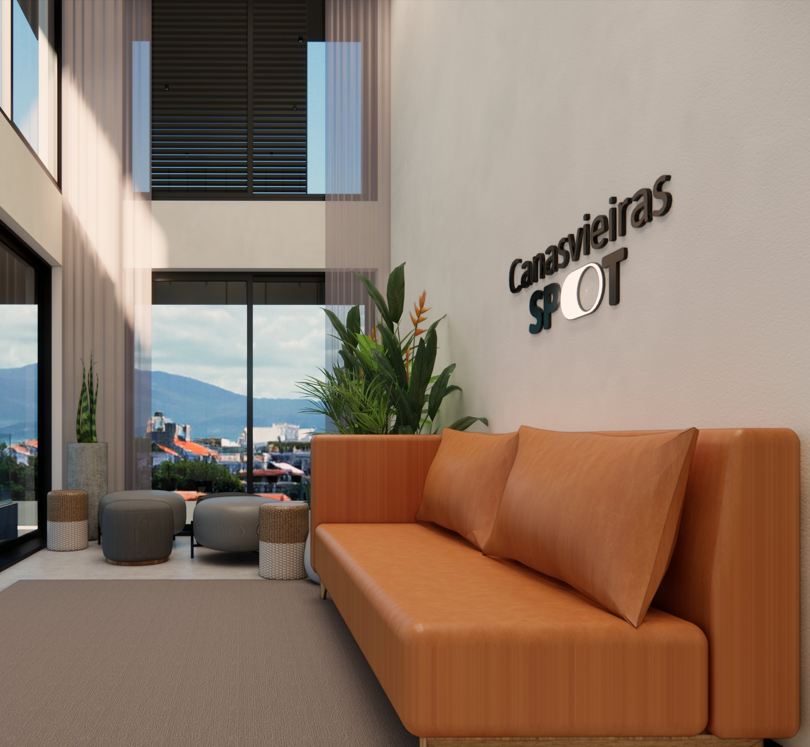
02
Interiores das áreas comuns
Conceito Seazone × decisão · recepção e corredores · rooftop interno · rooftop externo e piscina · pontos de atenção
CANASVIEIRAS SPOT · BOOK DE PREMISSAS DE FACHADA E INTERIORES · 15

Slide 16
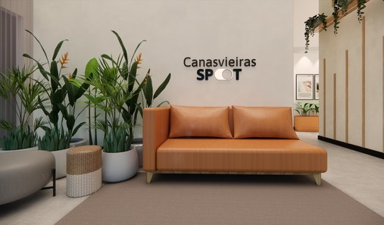
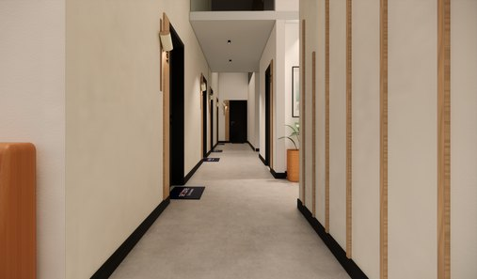
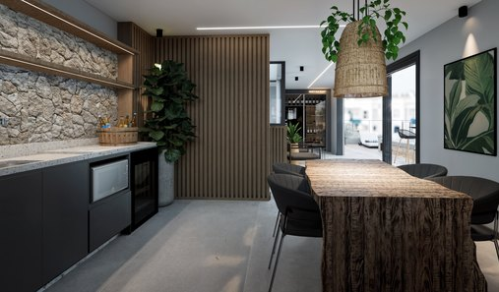
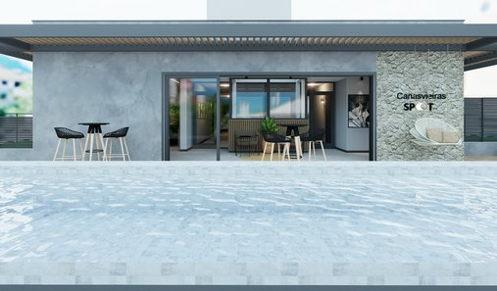
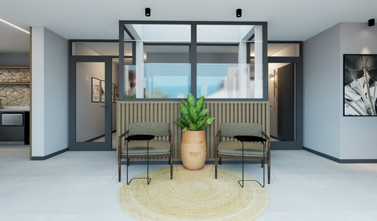
02 · INTERIORES
Conceito Seazone × decisão registrada
Recepção / hall
Corredores
Rooftop interno
Rooftop externo
Projeto de interiores
CONCEITO SEAZONE (SEGUIR)
Painel do logo em Velvet off-white com "Canasvieiras SPOT" e LED no "O", sarrafos e floreiras em MDF Savana, sofá em couro
DECISÃO REGISTRADA
Parede do logo em efeito cimento queimado tom areia (briefing), aplicado em textura Velvet
CONCEITO SEAZONE (SEGUIR)
Paredes claras, sarrafos verticais em MDF Savana, arandelas cilindro com haste de madeira, piso claro 90×90
DECISÃO REGISTRADA
Paredes "Outono Gelado" (Coral, briefing) · portas e rodapés PRETOS, como na imagem
CONCEITO SEAZONE (SEGUIR)
Gourmet com pedra moledo, ripado de madeira, armários cinza, bancada Pitaya e pendente de rattan
DECISÃO REGISTRADA
Marcenaria em MDF Savana e Cinza Sagrado (memorial de texturas) · pedra moledo na copa (briefing)
CONCEITO SEAZONE (SEGUIR)
Piscina com deck amadeirado, painel do logo em pedra, balanço e pergolado preto
DECISÃO REGISTRADA
Piscina esverdeada 20×20 com aquecimento solar · balanço fixado na laje (briefing)
CONCEITO SEAZONE (SEGUIR)
Imagens Seazone + Memorial de Texturas + Memorial de Interiores (10 - Projeto de Interiores)
DECISÃO REGISTRADA
Recepção entregue mobiliada (memorial 31) · marcenaria, bancadas e luminárias pela Decor (memorial 32.1)
DEFINIDO
DEFINIDO
DEFINIDO
DEFINIDO
DEFINIDO
Imagens Seazone (10 - Projeto de Interiores / 02 - Imagens) × Memorial Descritivo, Memorial de Texturas, Memorial de Interiores, Briefing e LOG de considerações (00 - Premissas de Projeto).
ATENÇÃO · REGRA PARA A OBRA
Vale o conceito Seazone das áreas comuns. Onde a imagem mostra cimento queimado, aplicar textura Velvet (memorial de texturas). Qualquer troca de material ou mobiliário precisa de validação registrada.
CANASVIEIRAS SPOT · BOOK DE PREMISSAS DE FACHADA E INTERIORES · 16

Slide 17
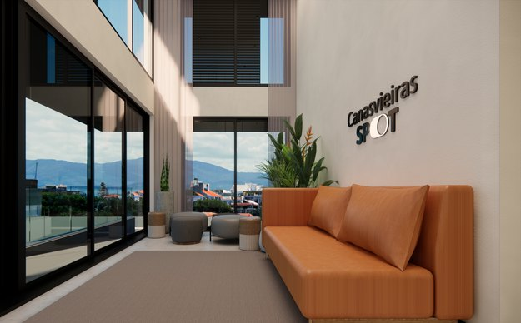
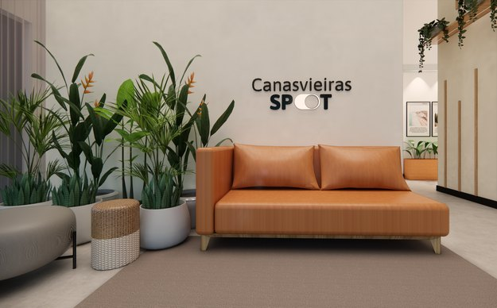
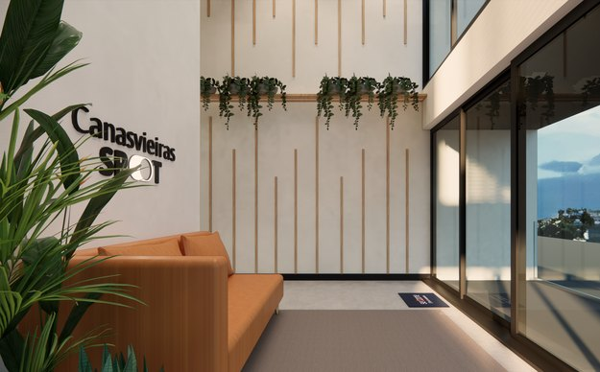
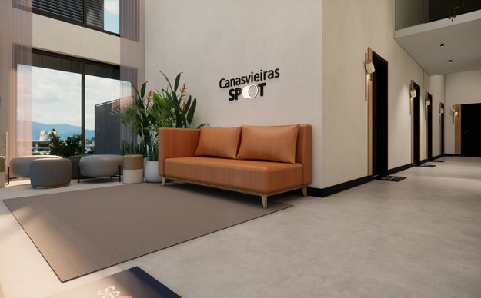
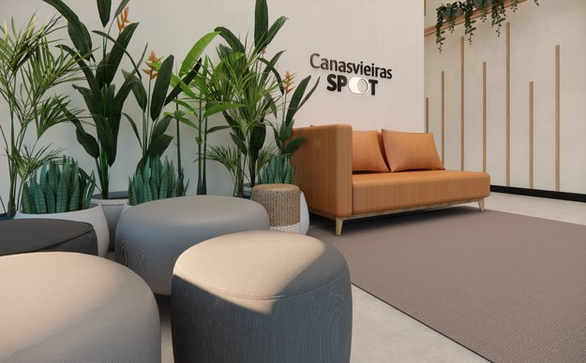
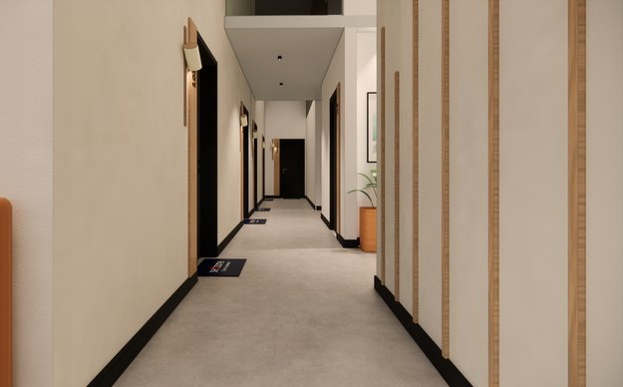
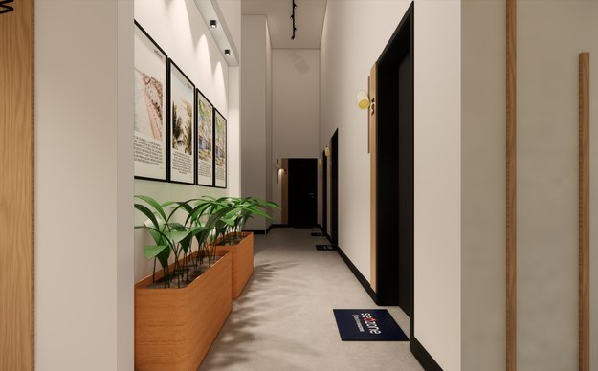
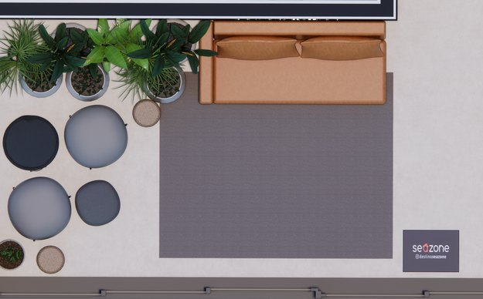
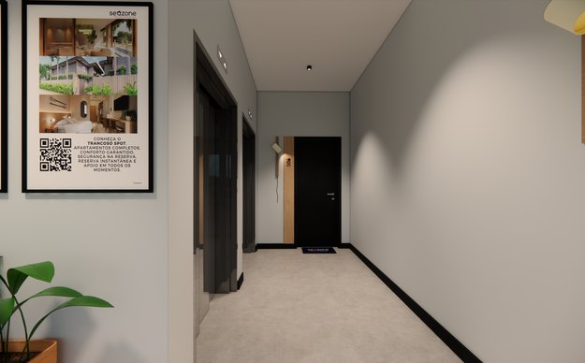




02 · INTERIORES · RECEPÇÃO E CORREDORES · MOODBOARD
Recepção e corredores: Velvet, Savana e couro
CONCEITO
Recepção com painel do logo em efeito cimento queimado tom areia e letreiro "Canasvieiras SPOT" com LED no "O", sarrafos verticais e floreiras em MDF Savana e muita vegetação.
CORREDORES
Paredes "Outono Gelado" acetinadas com sarrafos em MDF Savana, arandelas cilindro com haste de madeira e piso claro 90×90.
MOBILIÁRIO
Sofá em couro, puffs Aurora e Saturno cinza, puff Seat Garden e tapete Debrum Chevron cinza (memorial de interiores).
REGRA DO MEMORIAL DE TEXTURAS
Onde a imagem mostra cimento queimado, aplicar textura Velvet. Portas e rodapés das áreas comuns: PRETOS, como na imagem.
Parede do logo
Superquadra
MDF Savana
Couro
CANASVIEIRAS SPOT · BOOK DE PREMISSAS DE FACHADA E INTERIORES · 17

Slide 18


02 · INTERIORES · RECEPÇÃO E CORREDORES
Ficha: recepção, hall e corredores
CONCEITO · RECEPÇÃO
Painel do logo
Efeito cimento queimado tom areia (briefing) em textura Velvet + "Canasvieiras SPOT" preto com LED no "O"
Paredes
Recepção: efeito cimento queimado tom areia (briefing) · corredores: "Outono Gelado" (Coral, briefing), acabamento acetinado
Ripado e floreiras
Sarrafos verticais em MDF Savana com verniz fosco · floreiras em MDF Savana
Piso
Porcelanato Superquadra Concreto Natural 90×90 retificado (Portobello) · lobby e corredores
CONCEITO · CORREDOR
Teto
Recepção: gesso acartonado com pé-direito duplo (briefing) · corredores: forro modular mineral (memorial 15.2)
Rodapé
PRETO, em esmalte (memorial de texturas), como na imagem de lançamento
Mobiliário
Sofá em couro · puffs Aurora e Saturno cinza · puff Seat Garden · tapete Debrum Chevron cinza
Portas
Portas de acesso às unidades nos corredores: PRETAS, como na imagem · bandeira até o forro
Recepção entregue mobiliada e equipada (memorial 31). Imagens em 10 - Projeto de Interiores / 02 - Imagens / RECEPÇÃO.
Iluminação
Trilho com spots direcionáveis em alumínio preto · arandelas de corredor: cilindro off-white + haste Savana
CANASVIEIRAS SPOT · BOOK DE PREMISSAS DE FACHADA E INTERIORES · 18

Slide 19













02 · INTERIORES · ROOFTOP · MOODBOARD
Rooftop: integração, gourmet e piscina
CONCEITO
Gourmet e copa com pedra moledo, ripados de madeira, armários cinza e pendente de rattan; deck amadeirado com piscina e painel do logo em pedra.
REGRA DE TEXTURA
Onde a imagem mostra cimento queimado: textura Velvet cinza concreto (memorial de texturas).
MOBILIÁRIO
Cadeira Mara bouclé cinza, poltrona em alumínio preto, banqueta Clarice, balanço Acapulco e espreguiçadeira em aço preto.
Pedra moledo
Velvet cinza
Ripado
Deck
CANASVIEIRAS SPOT · BOOK DE PREMISSAS DE FACHADA E INTERIORES · 19

Slide 20


02 · INTERIORES · ROOFTOP INTERNO
Ficha de premissas: gourmet, copa e mini market
CONCEITO SEAZONE · GOURMET
Painéis cinza
Pintura cinza médio (briefing) em textura Velvet cinza concreto (memorial de texturas)
Paredes internas
Pintura fosco aveludado lavável cinza claro · Suvinil "Cromo" / Coral "Cinza Sublime"
Pedra da copa
Pedra branca estilo moledo, irregular, junta seca (briefing e memorial de texturas)
Piso interno
Porcelanato 90×90 natural/acetinado (briefing)
MINI MARKET
Marcenaria
Ripados e prateleiras em MDF Savana · armários do gourmet e mini market em MDF Cinza Sagrado (memorial de texturas)
Bancada da copa
Granito Pitaya · cuba inox · torneira Gali bica alta (Docol)
Forro
Forro modular no rooftop e no mini market (briefing)
Mobiliário
Cadeira Mara bouclé cinza · banqueta Clarice · poltrona em alumínio preto
Pedra branca estilo moledo na copa (briefing) e marcenaria em MDF Savana e Cinza Sagrado (memorial de texturas).
Iluminação
Spots de sobrepor pretos · pendente Bulan em rattan
CANASVIEIRAS SPOT · BOOK DE PREMISSAS DE FACHADA E INTERIORES · 20

Slide 21


02 · INTERIORES · ROOFTOP EXTERNO
Ficha de premissas: rooftop externo e piscina
CONCEITO · PISCINA
Piscina
Revestimento em acabamento esverdeado 20×20 (briefing) · executivo indica Barlavento Blanc: compatibilizar
Borda
Acabamento da borda conforme a imagem de lançamento
Aquecimento
Solar (briefing e memorial)
Deck
Porcelanato que imita madeira 120×20, antiderrapante (briefing), sobre piso elevado (prancha 44)
CONCEITO · BALANÇO E LOGO
Pedra
Pedra branca estilo moledo na parede do balanço e lateral · floreira e banco com a mesma pedra (LOG Ind. 02)
Painel do logo
"Canasvieiras SPOT" preto com LED no "O" sobre a pedra · ponto com interruptor no logo (briefing)
Balanço
Instalado diretamente na laje (briefing)
Guarda-corpo
Vidro incolor com perfil "U" inox, sem perfis de alumínio (briefing)
Painel do logo em pedra moledo com "Canasvieiras SPOT"; floreira e banco em alvenaria com a mesma pedra (LOG Ind. 02).
Mobiliário
Balanço Acapulco · espreguiçadeira em aço preto · banqueta Clarice
CANASVIEIRAS SPOT · BOOK DE PREMISSAS DE FACHADA E INTERIORES · 21

Slide 22

02 · INTERIORES · PONTOS DE ATENÇÃO
Áreas comuns: pontos de atenção na obra
ROOFTOP · BALANÇO
✓
Paredes das áreas comuns
Recepção em cimento queimado tom areia, rooftop cinza médio e corredores "Outono Gelado" (briefing).
DEFINIDO
✓
Portas e rodapés
PRETOS nas áreas comuns, como na imagem de lançamento: ajustar o executivo (ROD-01) antes da compra.
DEFINIDO
✓
Revestimento da piscina
Acabamento esverdeado 20×20 (briefing), borda conforme a imagem: compatibilizar o executivo.
DEFINIDO
✓
Balanço do rooftop
Fixação diretamente na laje (briefing): prever o reforço na laje antes do revestimento.
DEFINIDO
✓
Deck do rooftop
Porcelanato que imita madeira 120×20, antiderrapante, sobre piso elevado (prancha 44).
DEFINIDO
✓
Marcenaria do rooftop e da recepção
MDF Savana nos ripados e prateleiras e MDF Cinza Sagrado nos armários (memorial de texturas).
DEFINIDO
CANASVIEIRAS SPOT · BOOK DE PREMISSAS DE FACHADA E INTERIORES · 22

Slide 23

03
Materiais de interiores
Áreas comuns · mapa de materialidade T13–T24: amostras tiradas das imagens Seazone para compra e aprovação
CANASVIEIRAS SPOT · BOOK DE PREMISSAS DE FACHADA E INTERIORES · 23

Slide 24




03 · INTERIORES DAS ÁREAS COMUNS · MAPA DE MATERIALIDADE
Materiais · pisos e paredes (1/3)
Amostras extraídas das imagens de interiores Seazone. Referência visual, não substitui amostra física. Especificação: Memorial Descritivo, Memorial de Texturas, Memorial de Interiores e Briefing.
Porcelanato Superquadra
ONDE
Lobby, recepção, corredores, WC comuns e terraços da cobertura.
ESPECIFICAÇÃO
Superquadra Concreto Natural 90×90 retificado (Portobello) · memorial 12.4 e 30.
ATENÇÃO NA OBRA
Peças grandes: argamassa também no tardoz; alinhar paginação hall × circulação.
Textura Velvet
ONDE
Onde a imagem mostra cimento queimado: painel do logo da recepção e painéis cinza do rooftop.
ESPECIFICAÇÃO
Suvinil Efeito Veludo / Coral Design Efeito Veludo · tom areia (recepção) e cinza concreto (rooftop).
ATENÇÃO NA OBRA
Aprovar amostra contra o render antes de aplicar em área grande.
T13
T14
Pintura das paredes
ONDE
Corredores, recepção e paredes internas do rooftop.
ESPECIFICAÇÃO
Corredores: "Outono Gelado" (Coral) acetinado · recepção: efeito cimento queimado tom areia · rooftop: cinza médio (briefing).
ATENÇÃO NA OBRA
Corredores em "Outono Gelado" (Coral, briefing); recepção em efeito cimento queimado tom areia.
Rodapé
ONDE
Recepção, corredores e rooftop.
ESPECIFICAÇÃO
Rodapé em esmalte PRETO (memorial de texturas), como na imagem de lançamento.
ATENÇÃO NA OBRA
PRETO, como na imagem de lançamento: ajustar o ROD-01 do executivo antes da compra.
T15
T16
CANASVIEIRAS SPOT · BOOK DE PREMISSAS DE FACHADA E INTERIORES · 24

Slide 25




03 · INTERIORES DAS ÁREAS COMUNS · MAPA DE MATERIALIDADE
Materiais · madeira e pedra (2/3)
Amostras extraídas das imagens de interiores Seazone. Referência visual, não substitui amostra física. Especificação: Memorial Descritivo, Memorial de Texturas, Memorial de Interiores e Briefing.
MDF Savana
ONDE
Sarrafos dos corredores, ripados e floreiras da recepção, ripados e prateleiras do rooftop.
ESPECIFICAÇÃO
MDF Savana (amadeirado claro) com verniz fosco (memorial de texturas).
ATENÇÃO NA OBRA
Fixar após a pintura final; prever ponto das arandelas no eixo dos sarrafos.
MDF Cinza Sagrado
ONDE
Armários do gourmet e do mini market do rooftop.
ESPECIFICAÇÃO
MDF Cinza Sagrado (memorial de texturas).
ATENÇÃO NA OBRA
Conferir o padrão com a amostra do fornecedor antes do pedido.
T17
T18
Pedra moledo
ONDE
Painel do logo e parede do balanço, backsplash da copa, floreira e banco do rooftop.
ESPECIFICAÇÃO
Pedra branca estilo moledo, irregular, junta seca (briefing e memorial de texturas).
ATENÇÃO NA OBRA
LOG Ind. 02: floreira e banco em alvenaria revestidos com a mesma pedra.
Granito Pitaya
ONDE
Bancada da copa do rooftop.
ESPECIFICAÇÃO
Granito Pitaya · cuba inox · torneira Gali bica alta (Docol).
ATENÇÃO NA OBRA
Bancada não instalada pela construtora (memorial 32.1): deixar pontos na cota do projeto.
T19
T20
CANASVIEIRAS SPOT · BOOK DE PREMISSAS DE FACHADA E INTERIORES · 25

Slide 26




03 · INTERIORES DAS ÁREAS COMUNS · MAPA DE MATERIALIDADE
Materiais · rooftop externo e identidade (3/3)
Amostras extraídas das imagens de interiores Seazone. Referência visual, não substitui amostra física. Especificação: Memorial Descritivo, Memorial de Texturas, Memorial de Interiores e Briefing.
Deck do rooftop
ONDE
Deck aberto da cobertura e entorno da piscina.
ESPECIFICAÇÃO
Porcelanato que imita madeira 120×20 (briefing) sobre piso elevado (prancha 44).
ATENÇÃO NA OBRA
Peça antiderrapante, paginação longitudinal como na imagem; conferir caimento para os ralos.
Revestimento da piscina
ONDE
Piscina aquecida da cobertura.
ESPECIFICAÇÃO
Revestimento em acabamento esverdeado 20×20 (briefing).
ATENÇÃO NA OBRA
Executivo indica Barlavento Blanc: compatibilizar para o esverdeado 20×20 antes do pedido.
T21
T22
Letreiros das áreas comuns
ONDE
Painel da recepção (sobre o cimento queimado tom areia) e painel em pedra do rooftop.
ESPECIFICAÇÃO
"Canasvieiras SPOT" em letras pretas com LED no "O" (memorial de texturas).
ATENÇÃO NA OBRA
Briefing: ponto para logo iluminado com interruptor no logo; prever alimentação embutida antes do revestimento.
Luminárias decorativas
ONDE
Corredores (arandelas) e gourmet do rooftop (pendentes).
ESPECIFICAÇÃO
Arandela cilindro off-white com haste em Savana · pendente Bulan em rattan · spots de sobrepor pretos.
ATENÇÃO NA OBRA
Escopo Decor (memorial 32.1): deixar pontos elétricos no eixo dos sarrafos e sobre a mesa.
T23
T24
CANASVIEIRAS SPOT · BOOK DE PREMISSAS DE FACHADA E INTERIORES · 26

Slide 27

CANASVIEIRAS SPOT
Book de Premissas de Fachada e Interiores
Lançamento × Executivo · Seazone
CANASVIEIRAS SPOT · BOOK DE PREMISSAS DE FACHADA E INTERIORES · 27

